Slide 1
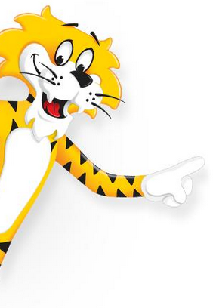
M u l t i n e g o c i o
Empresa
E s t r a t e g i a
corporativa
R E T O S
GERENCIA
Equipo
de alta dirección
Conocimiento tácito
D E S P L I E G E de
CONOCIMIENTO
Codificado
Sujeto
Objeto
Contexto
P E R S P E C T I V A
C o m p l e j a

Slide 2
“Cada maestro tiene que inventar continuamente
y por si mismo su forma de educar”
Melo (2008, p.2)

Slide 3

Conocimiento Gerencial
en una Empresa Multinegocios
Caso Suramericana S.A.
Luz María Rivas Montoya
Candidata a doctor (Ph.D. en Administración)
Silvia Ponce, Ph.D.
Profesora HEC de Montreal
Directora Agosto 20 de 2014

Slide 4
Agenda
        Introducción
            Antecedentes
            Pregunta de investigación
        Perspectiva teórica y de análisis
        Aspectos metodológicos
        Resultados
            Estudio de caso: Suramericana S.A.
          Principales hallazgos
        Conclusiones

Slide 5
INTRODUCCIÓN

Slide 6


1
Estrategia Competitiva
Estrategia Corporativa
Porter (1995,1997),Abell (1980), Osterwalder y Pigneur (2010)
Chandler (1962,1991), Ansoff (1965), Prahalad y Bettis (1986), Porter (1995),
Prahalad y Doz (2003)
≠
Gerencia
Barnard(1938)
Drucker(1954,1967,1974,2009)
Mintzberg (1973, 2009)
Antecedentes
Pregunta
Perspectiva teórica y de análisis
Aspectos metodológicos
Resultados
Conclusiones

Slide 7
2
El conocimiento en el campo de la estrategia
El conocimiento gerencial
Objeto
Sujeto
Contexto
Ventaja Competitiva
Equipo alta dirección (EAD)
EMN
Penrose (1959) , Wernerfelt ( 1984); Prahalad y Hamel (1990),Barney ( 1991), Hall (1993), Conner y Prahalad (1996), Teece, Pisano y Shuen (1997), Teece y Winter,(2007), Ambrosini y Bowman( 2009)
Estrategia competitiva
Gestión del Conocimiento
McElroy y Firestone (2003)
Kakabadse, Kakabadse y Kouzmin (2003)
Boisot, Child y Redding (2011)
Antecedentes
Pregunta
Perspectiva teórica y de análisis
Aspectos metodológicos
Resultados
Conclusiones

Slide 8
3
El conocimiento gerencial en el nivel corporativo
➔ Insumo para decisiones - Gopalakrishna y Goldsmith (2006)
➔
Tipos: I&D, mercadeo y ventas, planeación estratégica, gestión de recursos humanos, finanzas y contabilidad, gestión de información - Park (2010)
➔
Maneras de hacer las cosas que informan la acción - Ellis y Hopkinson (2010)
➔
Es multifacético y no puede ser cuantificado - Fu (2010)
“Aquel bajo el cual son gobernadas las unidades de negocio y que también pueden ser fuente de sinergia entre unidades.
El conocimiento gerencial consiste en las intuiciones gerenciales (insights), experiencias y mejores prácticas de la firma”.
Tanriverdi y Venkatraman (2005, p. 102)
Antecedentes
Pregunta
Perspectiva teórica y de análisis
Aspectos metodológicos
Resultados
Conclusiones

Slide 9
4
Equipo de la alta dirección en el nivel corporativo
➔
Influencia de los directivos en la estrategia y el desempeño
Andrews, Christensen y Bower(1965), Chandler (1971),De Vries y Miller (1985), Prahalad y Bettis (1986)Andrews (1987)
➔
Perspectiva de los Upper Echelons: impacto de las características observables de los directivos (edad, educación, trayectoria laboral)
Hambrick y Mason (1984), Hambrick (2007)
➔
Límite a la diversificación: Lógicas dominantes (mapas cognitivos)
Prahalad y Bettis (1986)
Antecedentes
Pregunta
Perspectiva teórica y de análisis
Aspectos metodológicos
Resultados
Conclusiones

Slide 10
5
¿Cómo se despliega
el conocimiento gerencial en la administración de una
empresa multinegocios?
Antecedentes
Pregunta
Perspectiva teórica y de análisis
Aspectos metodológicos
Resultados
Conclusiones

Slide 11
PERSPECTIVA TEÓRICA
Y DE ANÁLISIS

Slide 12
6
Multidimensionalidad del conocimiento Perspectiva compleja
Oposición al reduccionismo: estudio del todo
Maldonado y Gómez (2010)
Ciencias de la complejidad
Pensamiento complejo
Morin (1990,2006)
Nicolescu (1996)
Mitchell (2009),
Maguire, Allen y McElvey (2011)
Objeto de estudio:
Sistemas complejos
Richardson y Cilliers (2001)
Carácter cuantitativo
Universalidad
Carácter cualitativo
Búsqueda de especificidad
Antecedentes
Pregunta
Perspectiva teórica y de análisis
Aspectos metodológicos
Resultados
Conclusiones

Slide 13
7
Multidimensionalidad del conocimiento Perspectiva de la complejidad
Principio de los sistemas complejos
Richardson y Cilliers (2001)
Elementos centrales
de los sistemas complejos adaptativos (CAS)
Holland (1992, 1995), Anderson (1999), Espinosa y Porter (2010).
Agentes y su interacción
Adaptabilidad
Auto-organización
Inestabilidad
Influencia de la historia
Permeabilidad de sus límites
Irreductibilidad
Gran cantidad de agentes con esquemas en interacción
Reglas simples
Redes auto-organizadas
Antecedentes
Pregunta
Perspectiva teórica y de análisis
Aspectos metodológicos
Resultados
Conclusiones

Slide 14
8
El conocimiento desde la perspectiva compleja según Boisot (2005, 2011)
El conocimiento se conceptualiza como un sistema de acción, un organismo que vivo que despliega respuestas adaptativas.
Boisot (2005)
“Como seres inteligentes, nosotros actuamos, sobrevivimos y prosperamos sobre la base de un conocimiento que desplegamos como respuestas adaptativas a la diversidad de fenómenos que enfrentamos”
Boisot (2011, p.436)
Antecedentes
Pregunta
Perspectiva teórica y de análisis
Aspectos metodológicos
Resultados
Conclusiones

Slide 15
9
El aporte de la perspectiva compleja al conocimiento
Conocimiento Recurso | Principios de los sistemas complejos | Conocimiento Sistema complejo
Objeto (datos/información) | Agentes en interacción | Objeto-Sujeto-Contexto
Operacionalización | Auto-organización | Aprendizaje-desaprendizaje
A-histórico, estático | Influencia de la historia | Memoria, esquemas mentales, patrones
Separabilidad del sujeto del objeto Divisible en partes | Irreductibilidad | No divisible en partes
No alterable por la objetividad | Adaptabilidad | Aprendizaje-desaprendizaje conlleva a la adaptación
Estable, regular | Inestabilidad | Vulnerabilidad ante incertidumbre y diversidad
Cerrado, aislado del entorno | Límites permeables | Abierto, no aislable del contexto
Antecedentes
Pregunta
Perspectiva teórica y de análisis
Aspectos metodológicos
Resultados
Conclusiones

Slide 16
10
El aporte de la perspectiva compleja
a la estrategia corporativa
Eisenhardt y Piezunka (2011)
Tradicional Corpocéntrica | Elementos | Compleja Centrada en las UN
Toma de decisiones estratégicas efectivas (Chandler, 1962; Galbraith, 1973) Mitigación de oportunismo (Berle y Means, 1932; Murman y Frenken, 2006) | Formas de creación de valor cojunta | Estructura óptima entre eficiencia y flexibilidad (Davis, Eisenhardt y Bingham, 2009) Relación entre estructura óptima y entorno (Eisenhardt y Sull, 2001) Mejora de creación de valor por colaboración entre UN (Helfat y Eisenhardt, 2004)
Alineamiento eficiente entre UN y los objetivos de la EMN | Objetivo | Estructuración efectiva de la UN en coevolución con el mercado
Monitorear las acciones de la UN | Rol de los ejecutivos corporativos | Seleccionar ejecutivos de alta calidad
Centralizada y jerárquica | Toma de decisiones | Descentralizada
Antecedentes
Pregunta
Perspectiva teórica y de análisis
Aspectos metodológicos
Resultados
Conclusiones

Slide 17
11
Marco Conceptual: perspectiva de la complejidad
Proposición 1
El conocimiento es un sistema complejo
Proposición 2
El conocimiento gerencial es un sistema complejo
Elementos centrales | Conocimiento gerencial como sistema complejo
Componentes | Agentes de nivel corporativo y de negocios
Características | Tácito, colectivo
Mecanismos | Retroalimentación entre niveles Emergencia de respuestas adaptativas
Antecedentes
Pregunta
Perspectiva teórica y de análisis
Aspectos metodológicos
Resultados
Conclusiones

Slide 18


12
El conocimiento gerencial como sistema complejo
NIVEL CORPORATIVO
Diversidad
Rumelt (1974),Prahalad y Bettis (1986), Dess, Lumpkin y Eisner (2011)
Sinergia
Ansoff (1965),Porter1997),
Eisenhardt y Galunic (2000)
Sistemas de acción
Estímulo
NIVEL NEGOCIOS
Competencia
Estímulo
Porter (1995,1997),
Abell (1980)
Antecedentes
Pregunta
Perspectiva teórica y de análisis
Aspectos metodológicos
Resultados
Conclusiones

Slide 19
ASPECTOS METODOLÓGICOS

Slide 20
13
Posicionamiento epistemológico de la tesis
➔
Enfoque cualitativo - Patton (2002)
➔
Paradigma de la complejidad - Blaikie (2007)
➔
Epistemología constructivista - Guba y Lincoln (1994)
➔
Perspectiva interpretativa - Burrel y Morgan (1979)
Antecedentes
Pregunta
Perspectiva teórica y de análisis
Aspectos metodológicos
Resultados
Conclusiones

Slide 21
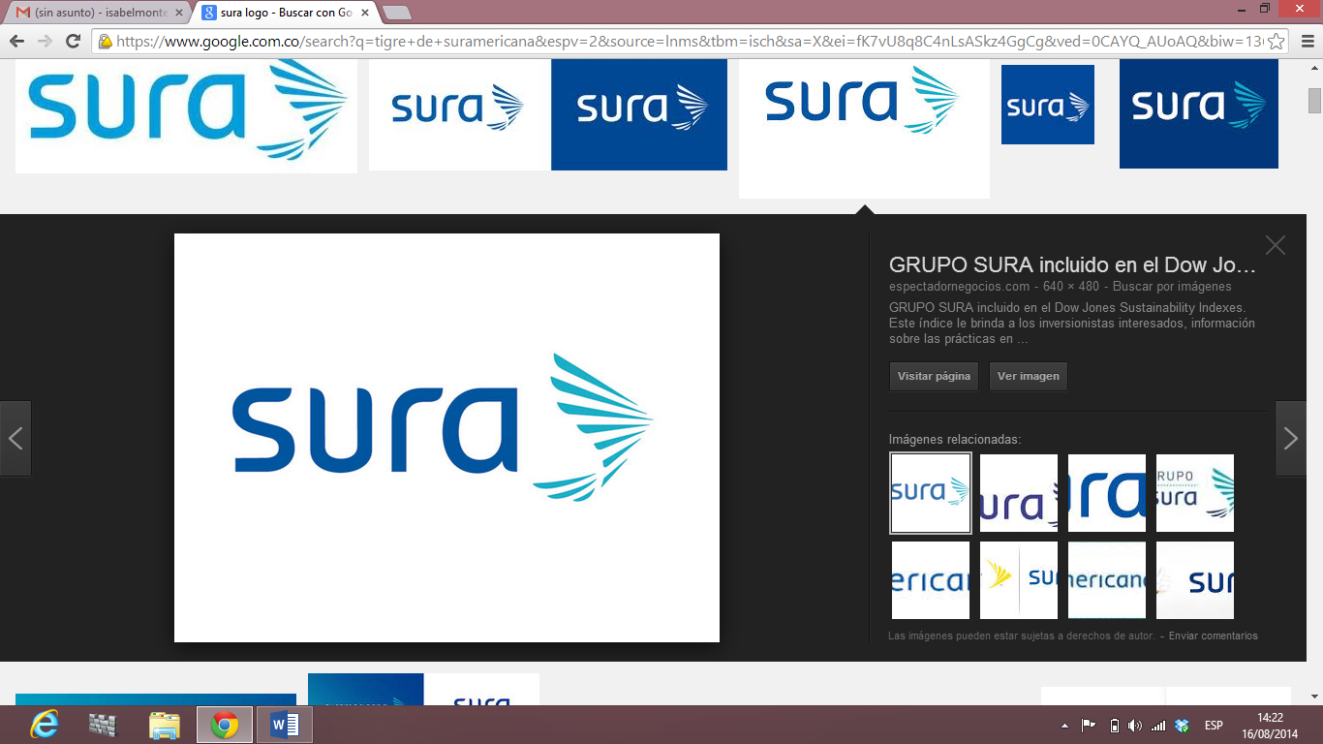
14
Técnicas de recolección
de datos
Método de investigación
Revisión documental | 475 páginas de documentos confidenciales
Entrevistas | 22 entrevistas 47 horas
Observación no participante | 29 sesiones 107 horas
➔
Estudio de caso.
Yin (2009), Eisenhardt (1989,2007)
➔
Desde la perspectiva compleja. Anderson et al (2005)
➔
Empresa estudiada: Suramericana S.A.
Antecedentes
Pregunta
Perspectiva teórica y de análisis
Aspectos metodológicos
Resultados
Conclusiones

Slide 22
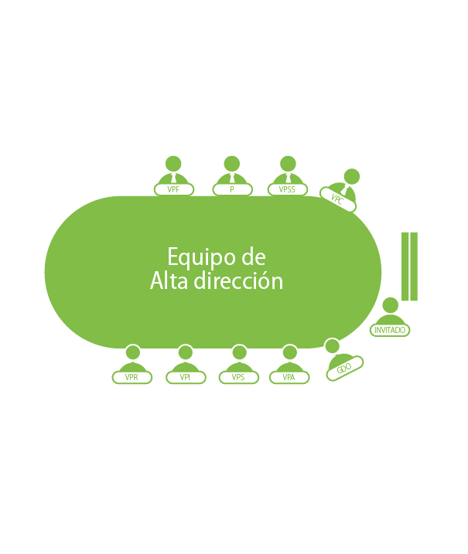
15
Unidad de análisis
  Comité directivo
  (12 sesiones, 10 personas)
  Sesiones de planeación
  (8, 50-60 personas )
  Grupos primarios VP
  (4, 12-14 personas)
  Grupos primarios ampliados
  (2, 60-70 personas)
  Otras
  (3, 90-1000 personas)
➔
➔
Reuniones gerenciales
➔
➔
➔
Antecedentes
Pregunta
Perspectiva teórica y de análisis
Aspectos metodológicos
Resultados
Conclusiones

Slide 23
16
Entrevistas
Rol | Ex-directivo | Directivo | No directivo
Corporativo | Presidentes (3) | Presidente (1) Vicepresidentes (6) Gerente (1) | Gerente (2) Director (4) Analista (1) Líder de programa (1)
Corporativo-Negocio | Vicepresidente (1) | Vicepresidentes (2)
Antecedentes
Pregunta
Perspectiva teórica y de análisis
Aspectos metodológicos
Resultados
Conclusiones

Slide 24
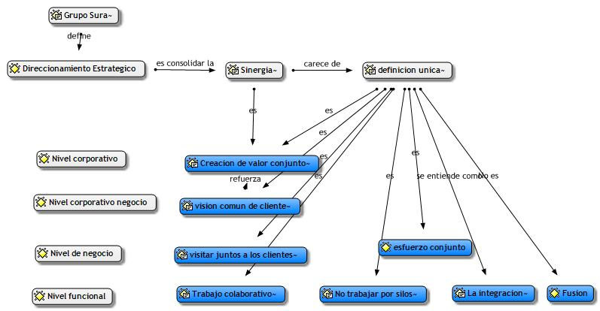
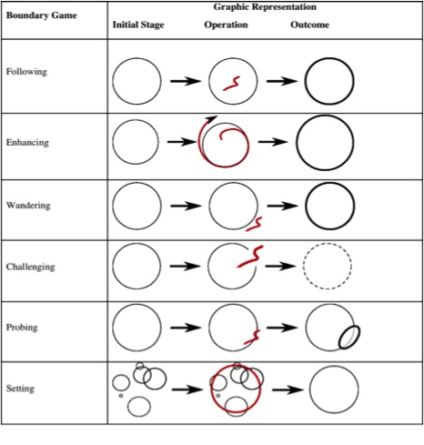
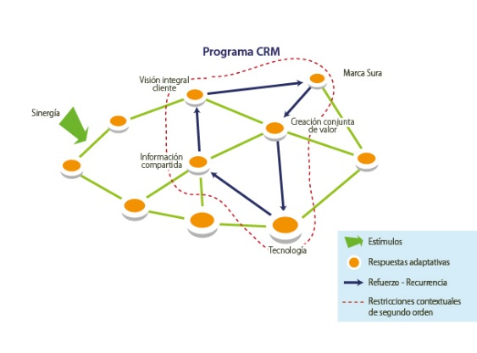
17
Tratamiento de datos y análisis
Codificación Strauss y Corbin (2003)
Juegos de Frontera
Velez-Castiblanco (2012)
Restricción contextual de 2º orden
Velez-Castiblanco (2012)
Notas de observación de sesiones (2) → Interacciones de agentes
Notas de observación de sesiones (2) → Interacciones de agentes
en debates
Notas de observación, entrevistas, documentos
Antecedentes
Pregunta
Perspectiva teórica y de análisis
Aspectos metodológicos
Resultados
Conclusiones

Slide 25
RESULTADOS

Slide 26

18
➔
Caracterización del conocimiento gerencial
➔
Proceso de despliegue en una empresa multinegocios
Caso
Suramericana S.A
Antecedentes
Pregunta
Perspectiva teórica y de análisis
Aspectos metodológicos
Resultados
Conclusiones

Slide 27
19
Estudio de caso
Antecedentes históricos | Origen empresarial Emergencia de las EMN Cultura y valores
Estrategia | Direccionamiento Estratégico Implementación
Estructura de nivel corporativo | Centro de servicios compartidos (CSC) Evolución Rol actual
Quehacer gerencial | Alta dirección Presidentes Comité directivo Espacios de interacción Rutinas
➔
➔
➔
➔
Antecedentes
Pregunta
Perspectiva teórica y de análisis
Aspectos metodológicos
Resultados
Conclusiones

Slide 28
20
Caracterización del conocimiento gerencial
en el nivel corporativo
Componentes | Agentes multinivel: corporativo, corporativo-negocios, negocio
Características | Tácito, colectivo, relacional, integrador, colaborativo
Mecanismos | Ruptura de “silos” de conocimiento especializado Integración Retroalimentación Emergencia de respuestas adaptativas Construcción de sistemas de acción Aprendizaje
➔
➔
➔
Antecedentes
Pregunta
Perspectiva teórica y de análisis
Aspectos metodológicos
Resultados
Conclusiones

Slide 29
21
Caracterización del conocimiento gerencial
en el nivel corporativo
➔
Agentes corporativo, corporativo-negocios | Patrones de interacción: EAD es deliberativo
    Juegos de frontera (frecuencia)
Setting (89) conocimiento integrador
Following (73) conocimiento relacional
Challenging (68) conocimiento tácito
➔
Antecedentes
Pregunta
Perspectiva teórica y de análisis
Aspectos metodológicos
Resultados
Conclusiones

Slide 30


22
Estímulos y respuestas adaptativas
Antecedentes
Pregunta
Perspectiva teórica y de análisis
Aspectos metodológicos
Resultados
Conclusiones

Slide 31

23
Sinergia como estímulo
Visión integral
cliente
Marca Sura
SINERGIA
Estímulo
Creación conjunta de valor
Información compartida
Tecnología
Antecedentes
Pregunta
Perspectiva teórica y de análisis
Aspectos metodológicos
Resultados
Conclusiones

Slide 32
Estímulo: lineamiento de sinergia
Nivel
Corporativo
Corporativo-negocios
Negocios
Funcional
Percepciones
Inhibidores
Facilitadores
Antecedentes
Pregunta
Perspectiva teórica y de análisis
Aspectos metodológicos
Resultados
Conclusiones

Slide 33
24
Tácito
Proceso de despliegue
Integrador
Relacional
Nivel
Corporativo
Colaborativo
Sistema de acción: Programa CRM
Conocimiento
Nivel
Corporativo/
Negocios
Nivel
Negocios
Especializado
Codificado
+Coevolución
Estos resultados concuerdan parcialmente con los planteamientos de Eisenhardt y Piezunka (2011)
Antecedentes
Pregunta
Perspectiva teórica y de análisis
Aspectos metodológicos
Resultados
Conclusiones

Slide 34

25
Sinergia como sistema de acción
Vicepresidencia de Riesgos
Up office
Centro de servicios compartidos
Consultoría en gestión de riesgos
Back office
Front office
Vicepresidencia de Seguros
Vicepresidencia de Seguridad Social
Vicepresidencia de Contraloría
Down office
Antecedentes
Pregunta
Perspectiva teórica y de análisis
Aspectos metodológicos
Resultados
Conclusiones

Slide 35
26
“Para abordar la complejidad, efectivamente,
se deben considerar varios tipos de sistemas complejos adaptativos”
Traducción libre
Axelrod & Cohen (2001, p. 91)
“To harness complexity, effectively,
many kinds of complex adaptive systems
must be considered”
Axelrod & Cohen (2001, p. 91)
Antecedentes
Pregunta
Perspectiva teórica y de análisis
Aspectos metodológicos
Resultados
Conclusiones

Slide 36
27
Proposiciones emergentes del estudio de caso
Yin(2009), Eisenhardt (1989,2007), Anderson et al (2005)
P1. El conocimiento gerencial en el nivel corporativo de una empresa multinegocios es un sistema complejo adaptativo, en el cual los agentes que conforman el EAD interactúan con diversos agentes multinivel
P2. Los agentes exhiben características observables y lógicas dominantes particulares que les permiten generar una diversidad de respuestas adaptativas
P3. La constante actualización del sistema complejo adaptativo se da por la recurrencia en los debates
Antecedentes
Pregunta
Perspectiva teórica y de análisis
Aspectos metodológicos
Resultados
Conclusiones

Slide 37
28
Proposiciones emergentes del estudio de caso
(Yin(2009), Eisenhardt (1989,2007), Anderson et al (2005)
P4. El conocimiento gerencial que el EAD adquiere a través de sus prácticas gerenciales en las distintas UN es un conocimiento tácito personal que integra otros conocimientos especializados.
P5. A partir de las interacciones entre niveles, emergen respuestas adaptativas que a través de la recurrencia en los debates y los bucles de retroalimentación, se refuerzan para facilitar la emergencia de sistemas de acción
Antecedentes
Pregunta
Perspectiva teórica y de análisis
Aspectos metodológicos
Resultados
Conclusiones

Slide 38
29
Tesis: concepción del conocimiento gerencial
como sistema complejo adaptativo
en el nivel corporativo
El conocimiento gerencial en la empresa multinegocios estudiada es un sistema complejo adaptativo, compuesto por agentes en interacción multinivel, estímulos, respuestas adaptativas y sistemas de acción.
Este conocimiento se despliega cuando los agentes responden adaptativamente al lineamiento de sinergia, permitiendo la emergencia de sistemas de acción entendidos como estrategias y/o estructuras que permiten la creación conjunta de valor y coevolución con el mercado.
Antecedentes
Pregunta
Perspectiva teórica y de análisis
Aspectos metodológicos
Resultados
Conclusiones

Slide 39
CONCLUSIONES

Slide 40
30
Principales contribuciones teóricas
  Caracterización del conocimiento gerencial y su proceso de despliegue en una EMN, desde una perspectiva compleja.
➔
  Identificación de un nivel de estrategia de interfase “corporativo-negocio”.
➔
➔
  Descripción de estructuras flexibles y temporales distintas a la multidivisional.
➔
  Enriquecimiento del concepto de sinergia: concepciones, inhibidores, facilitadores y tipos (up y down office).
Antecedentes
Pregunta
Perspectiva teórica y de análisis
Aspectos metodológicos
Resultados
Conclusiones

Slide 41
31
Contribuciones metodológicas
  Utilización de la técnica de juegos de frontera dentro del campo de la estrategia corporativa (compleja).
  Integración de técnicas de tratamiento de datos y análisis: codificación y juegos de frontera.
  Producción de un estudio de caso desde la perspectiva compleja, Yin (2009).
➔
➔
➔
Antecedentes
Pregunta
Perspectiva teórica y de análisis
Aspectos metodológicos
Resultados
Conclusiones

Slide 42
32
Contribuciones prácticas
especialmente para Sura
  Caracterización y despliegue de su conocimiento gerencial
  Reconocimiento de formas estructurales integradoras que facilitan la descentralización de decisiones.
  Identificación de diferentes tipos de sinergia en procesos
  Puntualización de inhibidores y facilitadores de sinergia por niveles
  Estudio de caso: influencia de su historia para proyectar su futuro (internacionalización).
➔
➔
➔
➔
➔
Antecedentes
Pregunta
Perspectiva teórica y de análisis
Aspectos metodológicos
Resultados
Conclusiones

Slide 43
33
Alcance y Limitaciones
➔
Foco en el nivel corporativo
Sujeto de análisis: equipo de alta dirección
Un solo caso no permite la replicación lógica (Eisenhardt, 1989, 2007), pero sí la profundización.
El carácter cualitativo del estudio no privilegió aspectos relevantes de carácter cuantitativo, como por ejemplo la sinergia capturada y los beneficios de crear un Centro de servicios compartido u otras estructuras.
➔
➔
➔
Antecedentes
Pregunta
Perspectiva teórica y de análisis
Aspectos metodológicos
Resultados
Conclusiones

Slide 44
34
Credibilidad de la investigación
Triangulación
Denscombe (2007)
Técnicas de recolección de datos
Tipos de reuniones gerenciales
Momentos de recolección de datos
Diversidad de perfiles de entrevistados
Legitimidad
del investigador
Patton (2002)
Evaluación de pares
Marshall y Gretchen (2011)
Tiempo prolongado en campo
Experiencia gerencial y académica
Ponencias: 4 internacionales
2 nacionales
Libro: 1 nacional
Artículos: 2 internacionales
2 nacionales
Proceedings: 1 Scopus
Antecedentes
Pregunta
Perspectiva teórica y de análisis
Aspectos metodológicos
Resultados
Conclusiones

Slide 45
35
Investigaciones futuras
➔
Profundizar en las características del conocimiento gerencial.
Caracterizar el conocimiento gerencial propio de las unidades de negocios.
Comparar el proceso de despliegue del conocimiento gerencial con otras EMN.
Estudiar los tipos de estructuras que han desarrollado otras EMN en Colombia.
Estudiar el despliegue del conocimiento gerencial en diferentes funciones corporativas.
➔
➔
➔
➔
Antecedentes
Pregunta
Perspectiva teórica y de análisis
Aspectos metodológicos
Resultados
Conclusiones

Slide 46
Una reflexión final
“Cuál es el objetivo de la educación?
…¿Formar personas simplemente capaces de aprender lo que ya se conoce? ¿Repetir lo que ya han adquirido las generaciones anteriores?
O más bien…¿formar espíritus innovadores, espíritus creativos capaces de inventar…durante toda su vida…?”
Jean Piaget (1896-1980)
Antecedentes
Pregunta
Perspectiva teórica y de análisis
Aspectos metodológicos
Resultados
Conclusiones

Slide 47

Síntesis
Pregunta de investigación | ¿Cómo se despliega el conocimiento gerencial en la administración de una empresa multinegocios? | Se despliega por el estímulo del lineamiento de sinergia, en la interacción de gran cantidad de agentes representantes de tres niveles de la organización, quienes proponen respuestas adaptativas recurrentes que se configuran como sistemas de acción
Antecedentes
Pregunta
Perspectiva teórica y de análisis
Aspectos metodológicos
Resultados
Conclusiones

Slide 48

Síntesis
Objetivo General | Comprender y modelar conceptualmente el proceso de despliegue del conocimiento gerencial en una empresa multinegocios | Este proceso se caracteriza por ser un nuevo orden que emerge cuando el estímulo de la sinergia induce la interacción y retroalimentación entre agentes del nivel corporativo, corporativo-negocios y negocios. Estos agentes proponen respuestas adaptativas que al ser recurrentes desatan la emergencia de sistemas de acción entendidos como estrategias o estructuras que permiten la creación conjunta de valor y la co-evolución con el mercado.
Antecedentes
Pregunta
Perspectiva teórica y de análisis
Aspectos metodológicos
Resultados
Conclusiones

Slide 49

Síntesis
Objetivos Específicos | Caracterizar la EMN como un CAS Describir el sujeto cognoscente y el objeto cognoscible del conocimiento gerencial Identificar los estímulos y respuestas adaptativas consideradas importantes para los directivos corporativos para la creación conjunta de valor | Estudio de caso desde perspectiva compleja Equipo de alta dirección: características y patrones de interacción Sinergia Lineamiento de sinergia Grupo Sura y estrategia de marca Sura como estímulos, creación de valor, visión integral de cliente, CRM, información compartida, tecnología como respuestas adaptativas
 | Describir los sistemas de acción que despliegan los directivos corporativos como respuestas adaptativas a los estímulos más relevantes | Programa CRM, tipos de sinergias, estructuras temporales flexibles
Antecedentes
Pregunta
Perspectiva teórica y de análisis
Aspectos metodológicos
Resultados
Conclusiones

Slide 50
Aplicaciones
EMN | EAFIT
Consultoría en diseño de programas de capacitación en conocimiento gerencial | Adaptación del curso de Administración, conocimiento e innovación para la Maestría en Gerencia del conocimiento y la innovación.
Consultoría en procesos de integración de conocimientos especializados para captura de sinergias de conocimiento gerencial | Fortalecimiento teórico del curso de Política de empresas (pregrado de Administración)
Investigación permanente con estudiantes de maestría sobre gerencia de EMN, equipos de dirección y sinergia. | Preparación de artículo para el Systems Research and Behavioral Science – ISSS.
Investigación y consultoría sobre indicadores cuantitativos y cualitativos de sinergia. | Preparación de ponencia con enfoque cuantitativos sobre frecuencia de juegos de frontera para ISSS 2015.
Antecedentes
Pregunta
Perspectiva teórica y de análisis
Aspectos metodológicos
Resultados
Conclusiones

